Slide 1
PC! 플랫폼 으로 결정~
해야 할 일? 결정 할 일?
틀을 잡아야 하는데
챕터재로 할지? 아니면 그냥 쭉 진행할지?
시스템 접근 방법?
[누가 브라운관 TV의 머리를 깼는가] ㅋㅋㅋㅋㅋㅋㅋㅋ
아들) LED 모니터 - 엄친아
아들2) 액정이 깨진 DSLR - 불량해
딸) 패드 사각패드 – 예술하는 엄친딸/뒤로는 불량해
인외 세계관이라서 탐정 전구머리!
하녀) 스마트폰
집사) 스피커/헤드셋

Slide 2
세계관 설정 잡고
캐릭터 개별 설정 심화해서 만들고 -> 이벤트를 발생을 했을때 얘가 무슨말을 하고 어떤 반응을 할지를 입체적으로 상상하고 쓸 수 있음
어떤 사람을 범인으로 만들지 설정/ 어떻게 죽일지 설정
스크립트를 짜겠지?

Slide 3
게임을 시작했을때 화면
게임 이름
NEW GAME
이어하기
설정
…..

Slide 4
모월 모일 켄싱턴 주 한 저택…
(연출은 어떻게? 사운드는 어떻게?)

Slide 5
스토리 설명이 끝난 뒤 첫 배경화면 ( 용의자가 모여있는 저택 거실)
용의자 다섯명이 거실에 있음
그래서 들어가면 사람들이 대화하는 상황을 보여줌
이후 탐정이 등장해서 상황정리를 한 뒤에 심문을 시작하겠다고 말함
사람 그림이나 사진
대화 박스

Slide 6
탐정수첩 아이콘이 반짝이고 탐정수첩을 눌러서 확인하면
그 안에 죽은 할아버지에 대한 정보와 용의자들에 대한 신상정보가
적힌 증거 리스트가 들어가 있음
이를 사용해서 각 용의자와 심문하도록 설명함
탐정수첩 아이콘

Slide 7
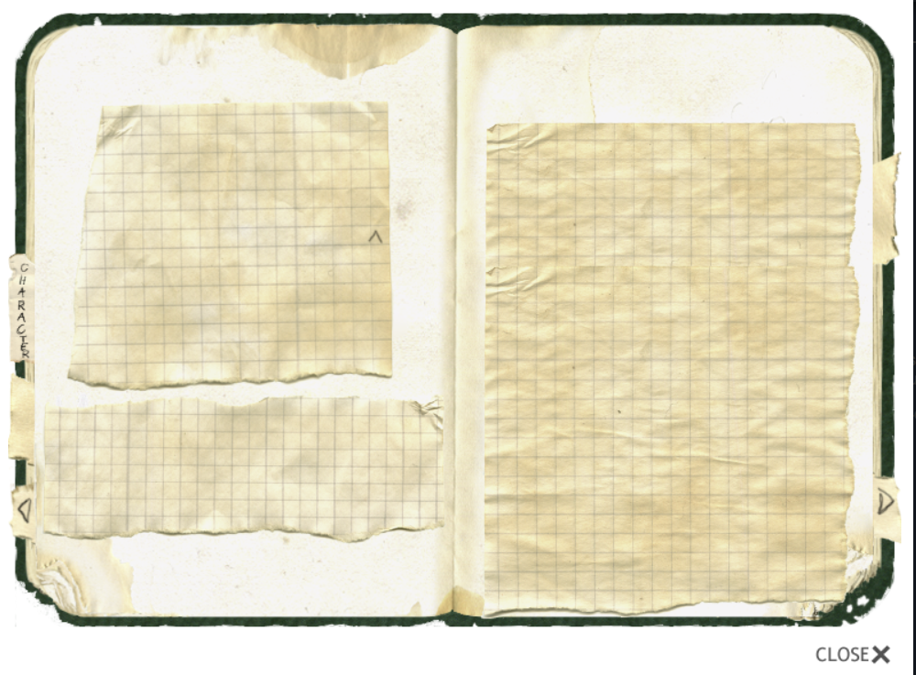


증거 리스트
첫 증거리스트에는
피해자와 용의자에 대한 신상정보가 담긴
리스트가 자동 등록됨
할아버지 이름/나이/사인 등등

Slide 8
게임 메인 화면
배경화면(저택 거실)
탐정수첩 아이콘
맵 아이콘
캐릭터를 누르면 심문 시작을 할 수 있음
캐릭터를 누르면 밑에 캐릭터 그림이랑 대화박스가 보여지고
심문 시작하기 버튼을 눌러 심문을 시작 가능
사람 그림이나 사진
심문시작하기
대화 박스
캐릭터의 한마디?

Slide 9

심문 화면
첫 심문때는
각 용의자의 성격을 알아보는 시간
피해자와의 관계를 대략적으로 알아볼 수 있음
증거 리스트
할아버지 이름/나이/사인 등등
장남
증거제시
증거를 제시하기 전에는 캐릭터 성격에 맞는 한마디가 상황에 따라 무작위 적으로 나오고 이후 증거제시를 하면 그에 맞춰서 캐릭터가 대답을 함. 불리한 증거에 대해서는 당황한 모션 등을 취하기도 함
이후 대화를 하다가 새로운 증거가 나오면 증거 리스트에 새로운 증거가 추가됨
추가된 증거는 바로 탐정수첩에 등록되고 이를 다시 용의자에게 재 심문 할 수 있음

Slide 10


게임 메인 화면
배경화면(저택 거실)
탐정수첩 아이콘
맵 아이콘
이제 증거를 모을 수 있도록 탐정이 아래와 같은 얘기를 꺼내고
맵 아이콘을 누를 수 있도록 아이콘이 반짝임
용의자에 대해서 다 알아 봤으니 이제 증거를 모아봐야겠군.

Slide 11
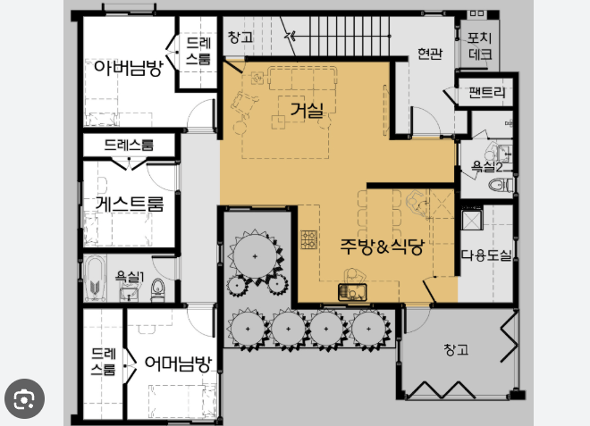
저택 평면도(예시) – 1층
튜토리얼이 끝난 뒤에는
1층과 2층에 있는
각 방을 원하는대로
선택해서 들어갈 수 있음
살인사건 발생 현장/
서재 부분을 밝게 칠하거나 눈에 띄게 표시해서 이 현장을 먼저 살펴 볼 수 있도록 표시해주기
1F
2F
1층과 2층 선택
책갈피처럼 되어 있고
2층을 클릭하면
2층 평면도로 이동
서재

Slide 12
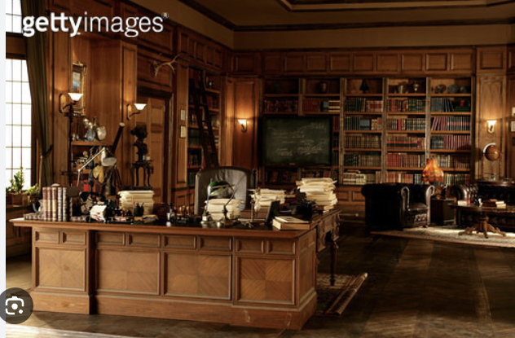
탐정수첩 아이콘
맵 아이콘
표시가 된 부분이 증거들
증거를 눌러서 정보를 확인 하고 수집할 수 있음

Slide 13

증거 탐색 예시
부서진 파편, 피해자의 일부분으로 보인다.
스크립트를 전부 읽으면 증거품목이 자동으로 탐정수첩에 기록됨
증거는 탐정수첩에서 언제든 재확인 가능

Slide 14
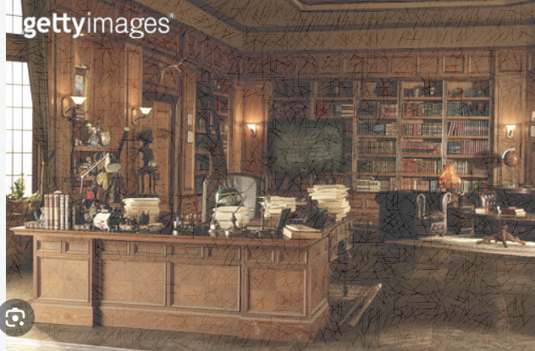
증거 리스트
서재에서 발견된 피해자의 파편

